Slide 1

SISTEM ZA VIZUELNU REPREZENTACIJU BLOCKCHAIN TEHNOLOGIJE
KANDIDAT: DIMITRIJE KNEŽEVIĆ 244/2017
MENTOR: PROF DR ŽARKO STANISAVLJEVIĆ
16.5.2023.

Slide 2

Agenda
UVOD U BLOCKCHAIN
ARHITEKTURA SISTEMA
KAKO BLOCKCHAIN RADI
TEORIJA
INTERAKTIVNI PRIMERI
PREDNOSTI I MANE
ZAKLJUČAK

Slide 3
UVOD U BLOCKCHAIN

Slide 4
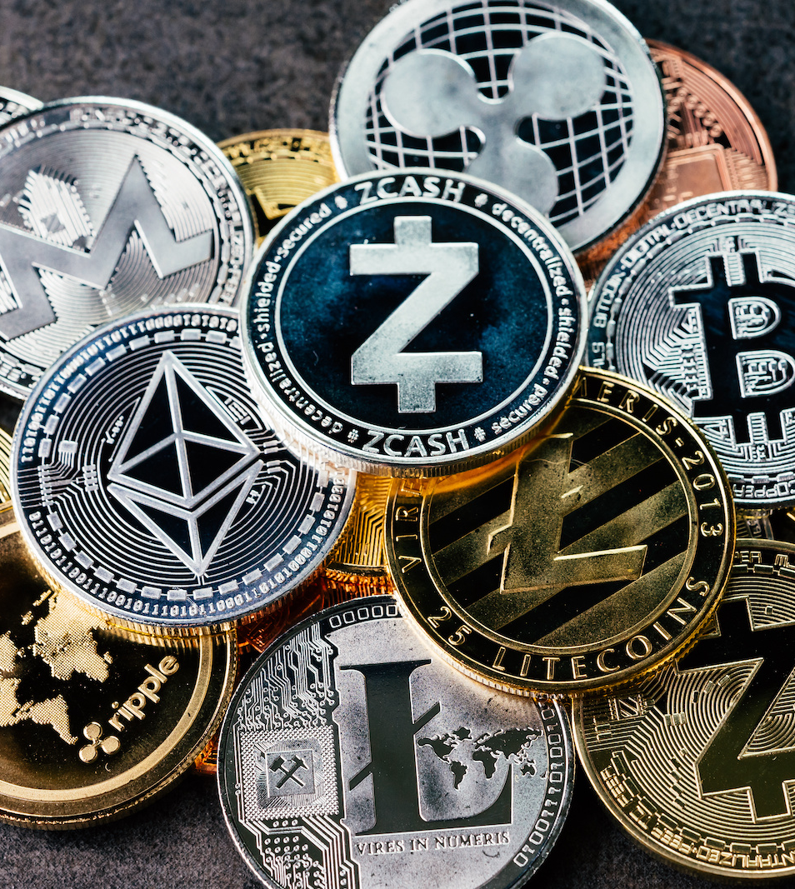
UVOD U BLOCKCHAIN
Blockchain se sastoji od blokova podataka koji su povezani zajedno u lanac (block+chain)
Fokus rada će biti na najširu primenu – kriptovalute
Kriptovalute su implementirane u distribuiranim sistemima pomoću javnih digitalnih ledgera
Distribuirani sistem = komponente sistema se nalaze na različitim uređajima koji međusobno komuniciraju kroz mrežu
Digitalni ledger = fajl koji sadrži račune i transakcije
Pod blockchainom se u glavnom podrazumeva struktura podataka koja sadrži digitalni ledger
Notes:
Iako se često predstavljaju ovakvim novčićima ili tokenima sa slike, kriptovalute ne postoje u fizičkom obliku, niti npr. 4 Bitcoina predstavlja nešto opipljivo u stvarnom svetu, što znači da spadaju u fiat valute, tj. valute bez pokrića.
Digitalni ledger ne mora biti vezan samo za novčane transakcije, u njemu se teoretski može pratiti bilo šta (na primer, broj glasova na političkim izborima, ili kretanje neke robe iz Kine do nas ako smo naručili nešto preko interneta)
Ali proći ćemo i kroz protokole pomoću kojih uređaji u distribuiranom sistemu razmenjuju poruke međusobno, jer je to veoma bitan deo funkcionisanja kriptovaluta i blockchaina generalno.

Slide 5
ARHITEKTURA SISTEMA

Slide 6
KORIŠĆENE TEHNOLOGIJE
Web aplikacija kojoj se pristupa preko web browsera
HTML
Opisuje strukturu web stranice i ubacuje ostale tehnologije u nju
Platformski nezavisan
CSS
Opisuje prezentaciju web stranice nezavisno od njene strukture
Zbog česte pojave standardizovan među web browserima
JavaScript
Jednonitni, interpretirani, dinamički tipizirani jezik sa koji podržava OO, imperativno i deklarativno programiranje
Veoma često korišćen kao skripting jezik za web stranice
<html>
<body>
<h1>This is a heading</h1>
<p>This is a paragraph.</p>
</body>
</html>
h1, p {
text-align: center;
color: red;
}
var txt1 = "This is";
var txt2 = "a JS paragraph";
document.getElementTagName ("p")
.innerHTML = txt1 + txt2;

Slide 7
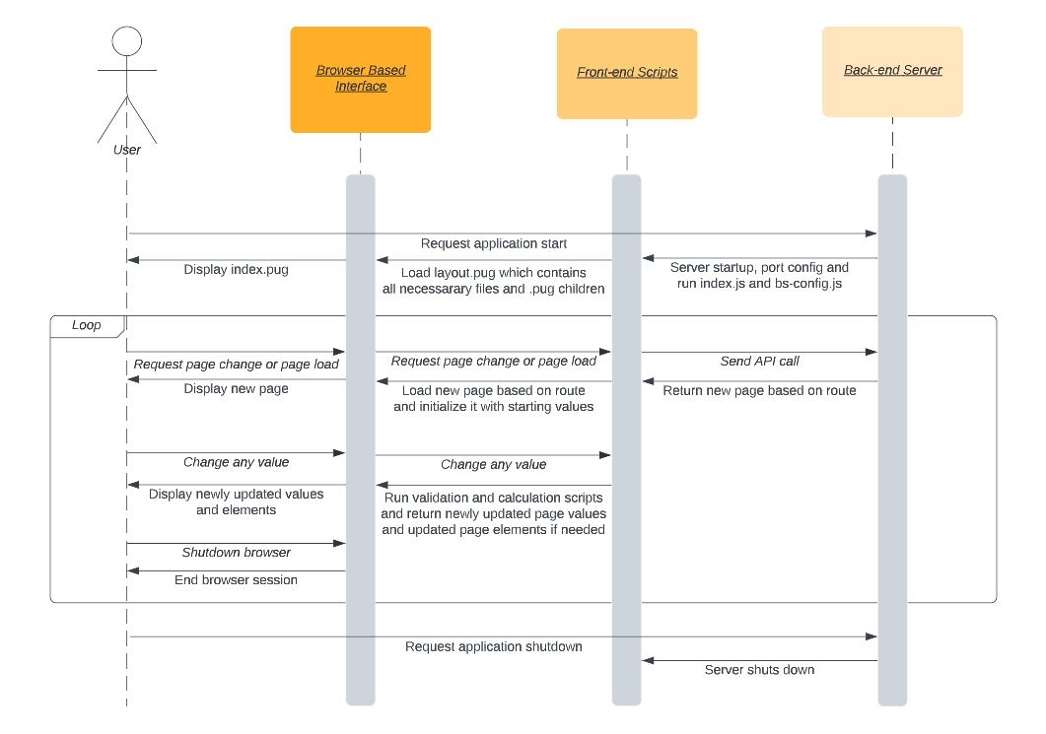

Slide 8
KAKO BLOCKCHAIN RADI

Slide 9

KRIPTOGRAFSKE HEŠ FUNKCIJE
Kako su blokovi povezani?
Heš funkcija = funkcija koja mapira podatke u izlaz fiksne dužine
Isti ulaz u funkciju uvek daje isti izlaz koji se naziva heš vrednost
Koriste se u glavnom za brzo pronalaženje podataka u računarstvu
Primer: ostatak pri deljenju H(x)=x%7
Ako je H(x)=6, onda x=6,13,20,27,…
Kriptografske heš funkcije (CHF) = specijalne heš funkcije za koje se ne može izračunati ulaz na osnovu dobijenog izlaza
Veoma široka primena u kriptografiji
Notes:
Npr. kod baze podataka
Najbolji način da dobijemo ulaz funkcije jeste da generišemo sve moguće ulaze i ubacujemo ih u heš funkciju dok ne dobijemo identičan izlaz početnom
Kriptografske heš funkcije su naravno mnogo kompleksnije od ostatka pri deljenju, neke od kolega koje poznajem pišu cele diplomske radove samo na ovu temu

Slide 10
Notes:
Ovde možete da vidite kako one funkcionišu aplikaciji, dole su izlazi poznatih heš funkcija za gornji unos. Izlazi su uvek iste veličine ispisane u heksadecimalnom brojevnom sistemu.
Vi koristite ove funkcije svaki dan na internetu, njima se enkriptuju, tj. šifriraju komunikacija između web browsera i servera kad ste na nekom web sajtu, ili npr. kad pokušavate da se ulogujete u neku aplikaciju, u bazi se ne čuvaju originalne šifre već se one prvo provuku kroz neku CHF i rezultat toga se zapravo čuva u bazi
Postoje razne kriptografske heš funkcije, na dalje u radu ćemo koristiti samo SHA256

Slide 11
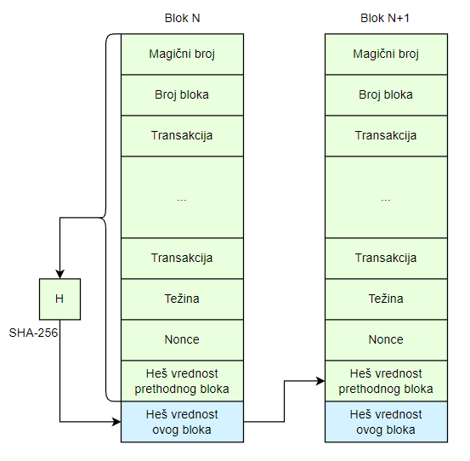
KREIRANJE LANCA
Blokovi podataka se ulančavaju jedan za drugim preko kriptografskih heš funkcija
Heš vrednost na izlazu jednog bloka je jedan od ulaznih podataka sledećeg bloka (prev hash)
Prvi blok (genesis blok) može da ima proizvoljnu heš vrednost prethodnog bloka
Većina lanaca takođe ima i:
Magični broj = jedinstveni broj koji identifikuje lanac
Broj bloka = blokovi su numerisani od 1 do N
I/ILI
Vremenski žig = blokovi su označeni tačnim vremenom kada su dodati u lanac
Notes:
Uglavnom se uzimaju sve nule za prev hash genesis bloka
Bitno je da su broj bloka ili vremenski žig rastuće vrednosti

Slide 12
IZMENITI
Notes:
Sada imamo bazične provere unutar lanca, i potreban je trud da se podaci izmene.
Magični broj mora da se podudara sa svim drugim blokovima, ID mora da bude za jedan veći u narednom bloku i hash vrednosti moraju da se podudaraju.
Sve je to lepo, ali šta mi to možemo da čuvamo unutar ovih blokova?

Slide 13

SADRŽAJ BLOKA
Sadržaj blokova mogu biti bilo kakvi podaci
Najčešći primer je digitalni javni ledger
Sadržaj svakog bloka u tom slučaju predstavlja deo digitalnog javnog ledgera, dok su svi drugi mehanizmi tu da bi obezbedili njegovu validnost i verodostojnost
Ledger je spisak transakcija
Za transakciju su nam potrebni:
Naziva pošiljaoca
Naziva primaoca
Broj koji predstavlja svotu transakcije, tj. količinu novčića kriptovalute koja se prosleđuje
Notes:
Čak i neka slika ili video zapis, u suštini apsolutno sve što može da se pretvori u neku tekstualnu ili binarnu reprezantaciju.

Slide 14
IZMENITI
Notes:
Glavno pitanje sada je zašto bi kriptovalute imale bilo kakvu vrednost onda, ako je ovo sve što one predstavljaju?
Šta mene sprečava da ubacim na primer milion novih novčića u sistem u okviru jedne transakcije i ko uopšte proverava da li ja imam dovoljno novčića kod sebe?

Slide 15
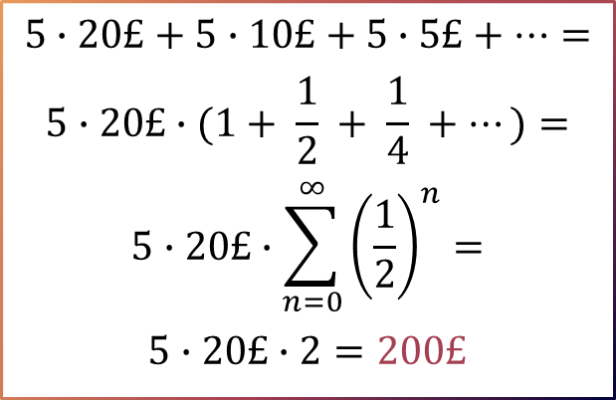
COINBASE
Matematički ćemo ograničiti količinu novca unutar sistema!
Uvodi se posebna transakcija unutar svakog bloka zvana coinbase
Njen cilj jeste uvođenje novih novčića u sistem (genesis blok ima samo ovu transakciju)
Ona nema pošiljaoca
Smanjuje se duplo na svakih N blokova
Možemo izračunati ukupnu količinu novca koja će na kraju biti u sistemu
Videćemo kasnije kako se određuje ko je primalac te transakcije
$$5∙20£+5∙10£+5∙5£+…=$$
$$5∙20£∙(1+ \frac{1}{2} + \frac{1}{4} +…)=$$
$$5∙20£∙\sum_{n=0}^{∞}{{\left(\frac{1}{2}\right)}^{n}=}$$
$$5∙20£∙2=200£$$
Notes:
N je 5 u mojoj implementaciji, a 210,000 kod Bitcoin-a.

Slide 16
PRAĆENJE TRANSAKCIJA
Veliki problem je praćenje transakcije, jer nije isplativo za svaku transakciju vraćati se unazad kroz čitav lanac radi provere da li korisnik ima dovoljno novčića
Očigledno je potreban dodatni mehanizam koji će proveravati da li korisnici uopšte mogu da pošalju transakciju bez da “odu u minus”
Uvode se dodatna polja unutar svake od transakcija
(U nekim stvarnim sistemima i cele dodatne strukture podataka pored blockchaina)
Uvodi se referenca na blokove unazad
+
Svaka transakcija se deli na dve:
Stvarna – ista kao i do sada
Lažna – povrat nepotrošenih novčića samome sebi

Slide 17
IZMENITI
Notes:
Glavno pitanje sada je zašto bi kriptovalute imale bilo kakvu vrednost onda, ako je ovo sve što one predstavljaju?
Šta mene sprečava da ubacim na primer milion novih novčića u sistem u okviru jedne transakcije i ko uopšte proverava da li ja imam dovoljno novčića kod sebe?

Slide 18
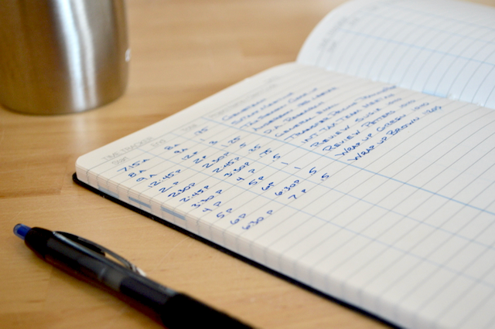
DIGITALNI JAVNI LEDGER
Zamislimo da prijatelji svaki dan idu zajedno u grad
Komplikovano im je da se svaki put raskusuravaju međusobno
Zato odluče da zapisuju ko kome koliko duguje, i da tek na kraju svakog meseca vrate jedni drugima novac
Primer:
Andrej duguje Luki 20£
Sofija duguje Andreju 30£
Luka duguje Sofiji 10£
---------------------------------------
Andrej dobija 10£
Luka dobija 10£
Sofija daje 20£
Notes:
Napraviću paralelu sa nečim što je lako za zamisliti iz stvarnog života

Slide 19
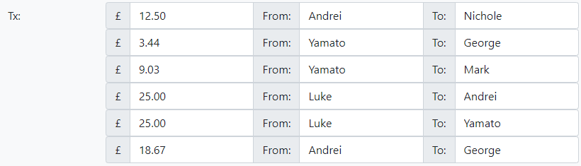
DIGITALNI JAVNI LEDGER
Digitalni i javni = umesto u svesku zapisuju na nekom web sajtu koji je javno dostupan
Šta sprečava Andreja da doda transakciju: Luka šalje Andreju 100£ ?

Slide 20
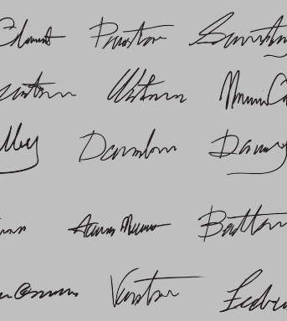
DIGITALNI POTPISI
Luka će potpisati svaku svoju transakciju!
Bezbedniji od stvarnih potpisa zahvaljujući matematici i kriptografiji
Svaki entitet koji želi da ima svoj digitalni potpis poseduje privatni i javni ključ
Javni ključ se generiše na osnovu privatnog, tako da nije moguće dobiti unazad privatni na osnovu javnog ključa
Ideja slična heširanju, ali se ne koriste heš funkcije već prosti brojevi i teorija brojeva
Veoma često se koristi na internetu za komunikaciju između servera i klijenta
Zakonski dozvoljeni algoritmi: RSA, DSA, ECDSA

Slide 21
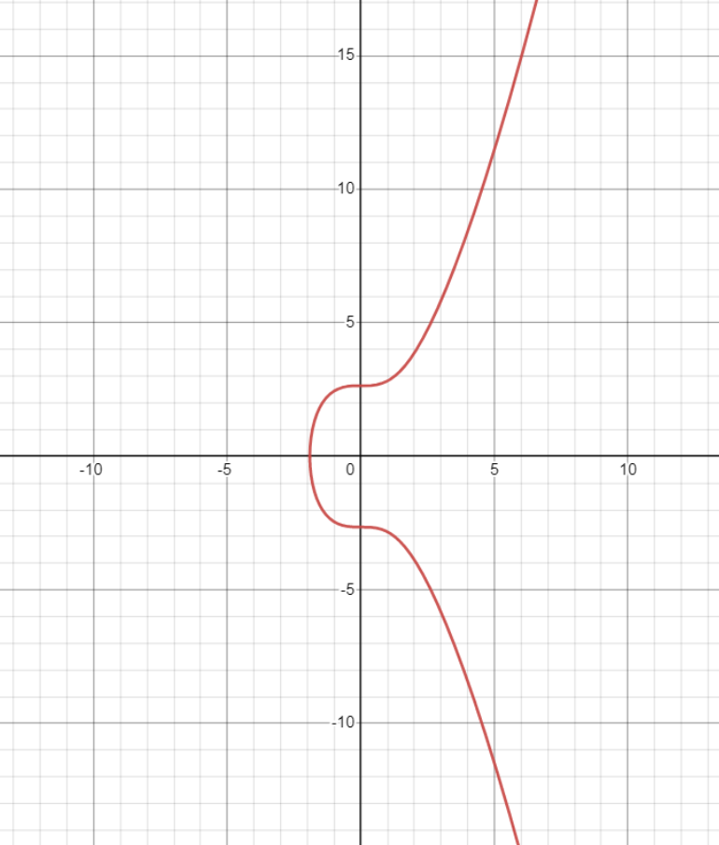
DIGITALNI POTPISI
Ukoliko primalac poseduje javni ključ pošiljaoca i enkriptovanu poruku on može zagarantovano potvrditi da je: 1) Poruka validna 2) Poslata od strane originalnog pošiljaoca
Takođe je moguće sprečiti bilo koga osim primaoca da pročita poslatu poruku tako što će se ona dodatno enkriptovati primaočevim javnim ključem, ali to ovde nije potrebno jer želimo da bilo ko može da proveri da je transakcija u bloku validna

Slide 22
ECDSA
A) Alisa šalje Bobu poruku MSG: 1) Dogovore se pre slanja oko parametara C = jednačina krive i polje nad kojim je definisana G = baznu tačku krive C u okviru grupe reda nekog prostog broja n = multiplikativni red tačke G koje mora biti prost broj

